Slide 1
«Что ты мне подаришь, лето?»
Подготовила: Савчук Т.В., воспитатель высшей квалификационной категории

Slide 2
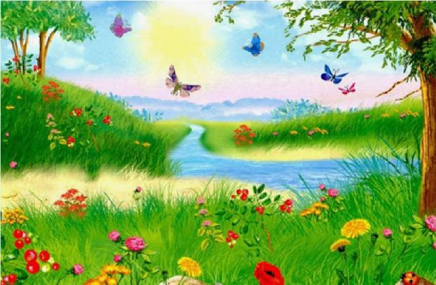
Я соткано из зноя,
Несу тепло с собою,
Я реки согреваю,
«Купайтесь! » — приглашаю.
И любите за это
Вы все меня, я …
(лето)

Slide 3
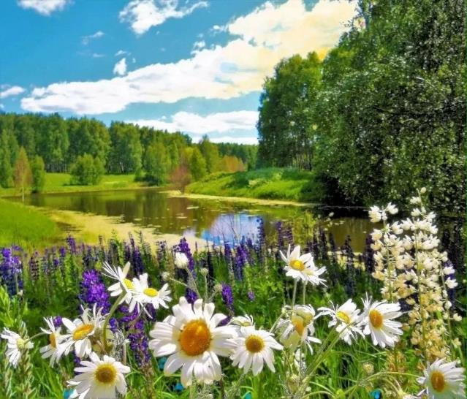
«Что ты мне подаришь, лето?»
- Что ты мне подаришь, лето?
- Много солнечного света!
В небе pадyгy-дyгy!
И ромашки на лyгy!
- Что ещё подаришь мне?
- Ключ, звенящий в тишине,
Сосны, клёны и дубы,
Землянику и грибы!
Подарю тебе кyкyшкy,
Чтобы, выйдя на опyшкy,
Ты погpомче кpикнyл ей:
"Погадай мне поскорей!"
И она тебе в ответ
Нагадала много лет!
(Владимир Орлов)

Slide 4
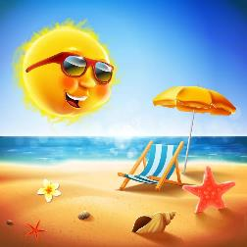
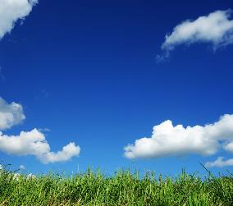
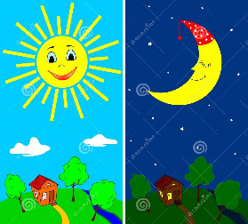
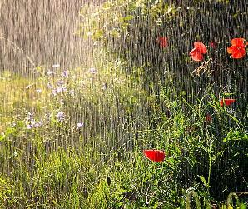
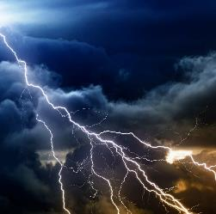
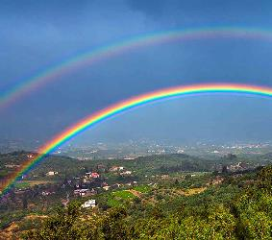
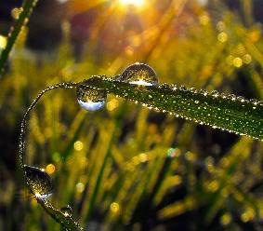
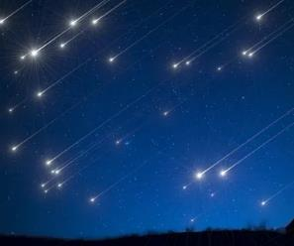
Вот и наступило долгожданное лето. Что происходит в неживой природе летом? (Солнце находится высоко над землёй, становится очень жарко; небо приобретает ярко-голубой цвет; дни становятся длиннее, а ночи короче; иногда идут тёплые ливневые дожди; бывает гроза; после дождя радуга; утренняя роса; звездопад.)

Slide 5
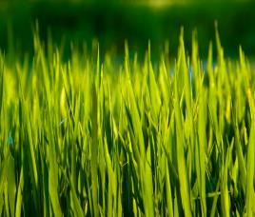
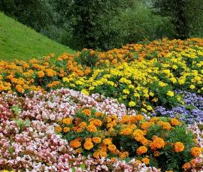
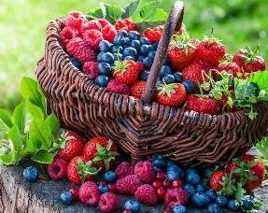
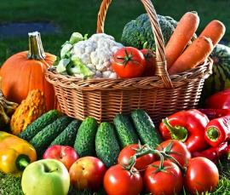
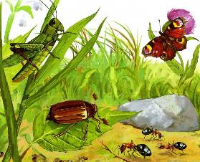
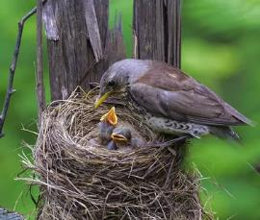
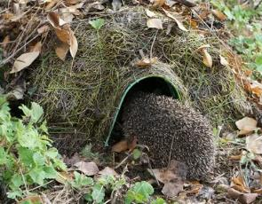
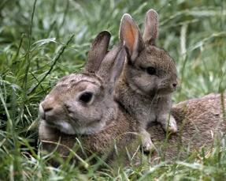
Какие изменения происходят в живой природе лотом? (Много зелёной травы; цветут цветы; спеют ягоды, а также некоторые овощи и фрукты; насекомые ведут активную жизнь; птицы выводят и вскармливают птенцов; дикие животные обустраивают жилища, воспитывают детёнышей.)

Slide 6
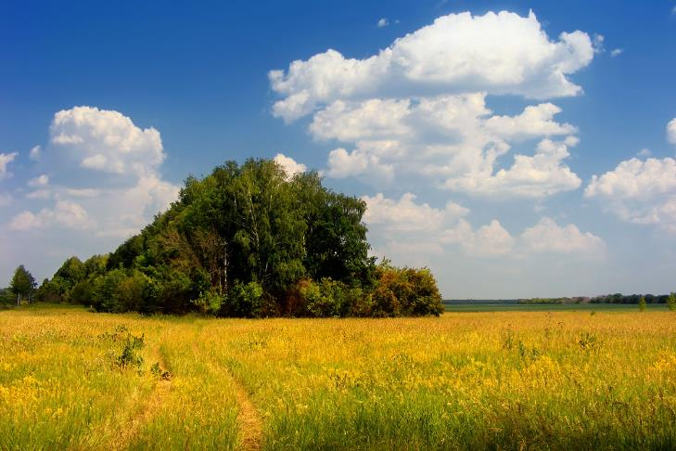
Как называется первый летний месяц? (Июнь)
В старину его называли изок. Изоком назывался кузнечик, которых в этом месяце было очень много. Другое название этого месяца - червень, от червеца или червеня; так называются особенного рода красильные черви, появляющиеся в это время. Кроме того, в старину месяц июнь в народе весьма часто назывался кресником - от креса (огня), и вместе с тем от дня Иоанна Крестителя (Ивана Купалы). Ещё одно название - разноцвет - из-за обилия красок цветущих растений.

Slide 7
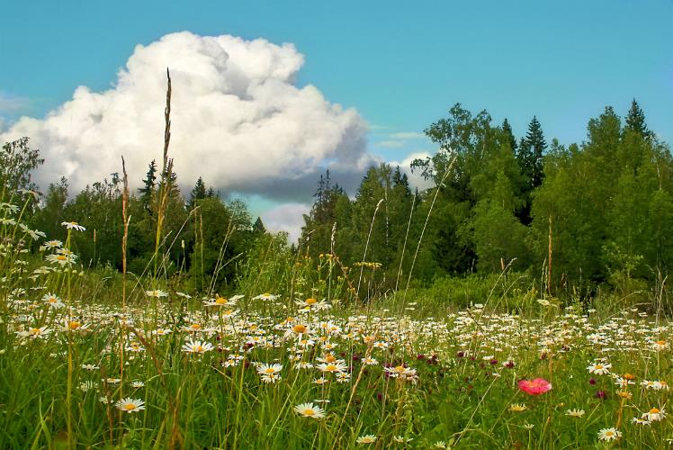
Как называется второй летний месяц? (Июль)
В старину он назывался, как и июнь,- червень - от плодов и ягод, которые, созревая в июле, отличаются особенною красноватостию (червленый, красный). Другое название - липец – з-за цветения липы. Июль еще называют «макушкою лета» (середина лета), или еще «страдником» - от страдных летних работ, «грозником» - от сильных гроз.

Slide 8
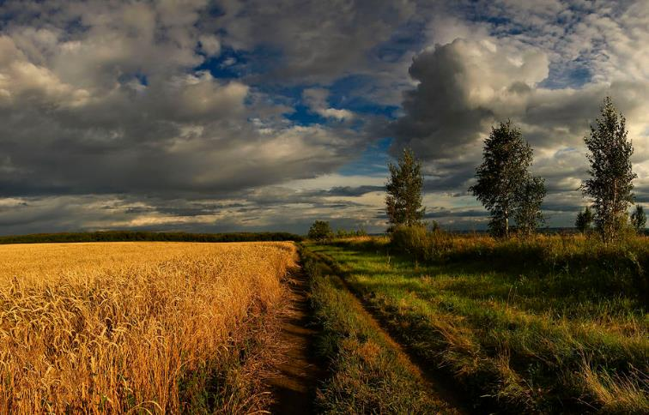
Как называется третий летний месяц? (Август)
Коренные древнерусские имена месяца были другие. На севере он назывался «зарев» (зорничник) - от сияния зарницы; на юге «серпень» - от серпа, которым снимают с полей хлеб. Другое название «жнивень» - время жатвы.

Slide 9
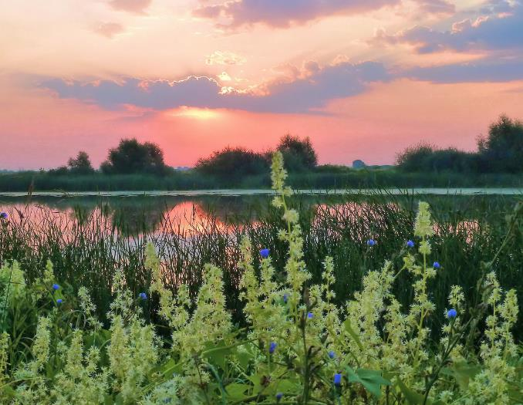
Много существует пословиц и поговорок про лето. Попробуйте объяснить такие поговорки и пословицы:
«летом заря с зарёй встречаются» (большой световой день);
«лето — припасиха, а зима — подбериха» (летом время делать запасы на зиму, а зимой ими питаются)
«летом каждый кустик ночевать пустит» (летом очень тёплые ночи)
«летний день год кормит» (летом необходимо все силы отдать уборке урожая, чтобы успеть запасти на год всё необходимое);
«худо лето, когда солнца нету» (если не будет летом солнца и тепла, урожай плохой уродится).

